Slide 1
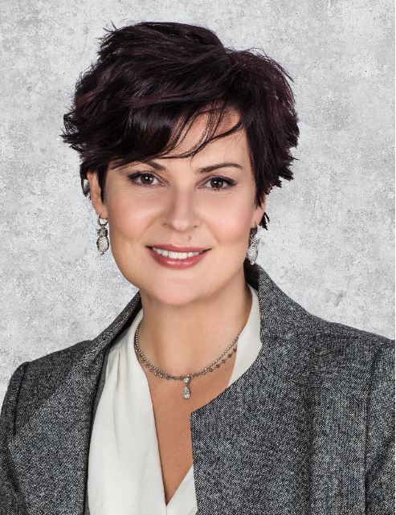
ВДОХНОВЛЯЮЩЕЕ ЛИДЕРСТВО И ШКОЛА: способы раскрытия потенциала личности
НАТАЛИЯ ДОЛИНА к.э.н., бизнес-коуч
Основатель и генеральный директор Европейского Центра Бизнес Коучинга
Доцент кафедры психоанализа в НИУ Высшая Школа Экономики
Автор и ведущая программ по лидерству и раскрытию потенциала людей Президент Международной Федерации Коучинга, Россия 2010-2013
info@eurocoach.ru +7 499 130 70 40 www.eurocoach.ru

Slide 2
РАЗВИТИЕ ЧЕЛОВЕЧЕСКОГО КАПИТАЛА СТРАНЫ
НАЦИОНАЛЬНЫЙ ВЕКТОР
На повышение уровня личного достоинства каждого в отдельности и нации в целом
На формирование пространства взаимного уважения, этики и культуры взаимоотношений в обществе
На повышение уверенности каждого отдельного человека, является основой уверенного общества и реализации задач государства
На создание комплексной эффективной системы выявления и раскрытия лидеров на ранних этапах образования
На формирование доверия своей стране, веры в возможности и перспективы будущего

Slide 3
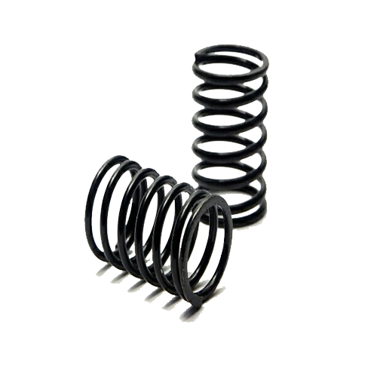
НАСЛЕДИЕ СТРАХА
Люди в среднем используют потенциал на 30-40%
Страх и контроль сужают пути
развития и ограничивают потенциал
Эффективность = потенциал – страх
Задача устранить внутренние препятствия на пути достижения эффективности, познания и удовольствия

Slide 4
Проект «Я – ЛИДЕР НОВОГО ПОКОЛЕНИЯ» как элемент развития человеческого капитала страны

Slide 5
ЦЕННОСТНЫЕ ОРИЕНТИРЫ СОВРЕМЕННОГО ЛИДЕРСТВА
Современное лидерство – это:
Личное достоинство и уважение других
Внутренний выбор и осознанный навык
Умение управлять собой и своей жизнью
Готовность принимать решения и быть ответственными за свои выборы.
Осознанность и самостоятельность
Формирование партнерства
Что-то большее, чем ты сам
Вера в потенциал людей и способность открывать лидерство в других
Способность делать свой вклад в общее благо
Созидание для людей, своей страны, мира
Умение смотреть на мир глазами сердца и позитивно влиять на людей и события
Служение

Slide 6
Учебно-практическое пособие для старшеклассников Я – ЛИДЕР НОВОГО ПОКОЛЕНИЯ
НАВЫКИ БУДУЩЕГО
32 ИНТЕРАКТИВНЫХ ПРАКТИЧЕСКИХ ЗАНЯТИЯ

Slide 7
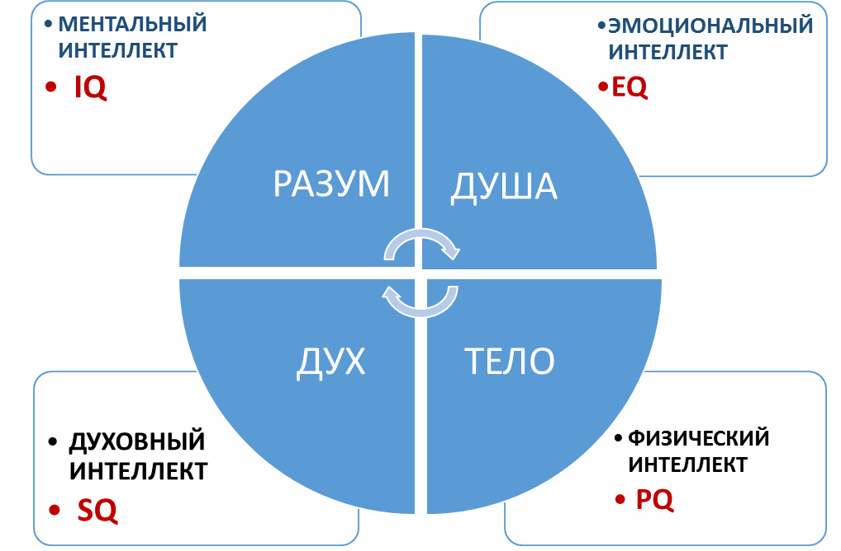
ПУТИ РАСКРЫТИЯ ПОТЕНЦИАЛА ЛИЧНОСТИ

Slide 8
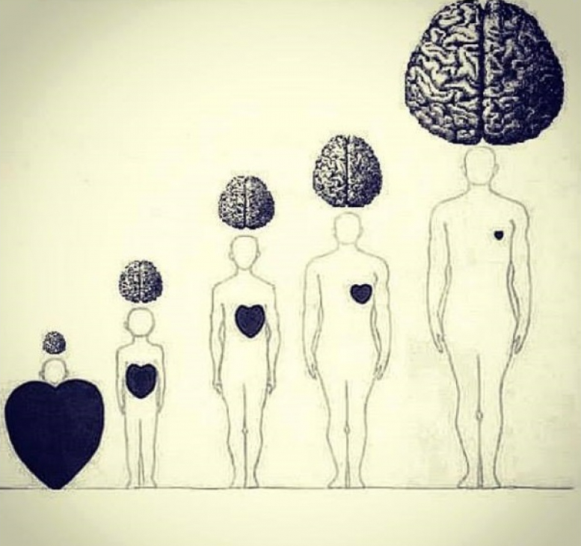
ПУТЬ ОТ ЗНАНИЙ К МУДРОСТИ

Slide 9
ПУТЬ ОТ ЗНАНИЙ К МУДРОСТИ
УЧИТЕЛЬ КАК ЛИДЕР
УЧИТЕЛЬ КАК РОЛЕВАЯ МОДЕЛЬ
УЧИТЕЛЬ КАК НАСТАВНИК
УЧИТЕЛЬ КАК ПРОВОДНИК
УЧИТЕЛЬ КАК ПАРТНЕР

Slide 10
ЭЛЕМЕНТЫ ПРОЕКТА ЭСТАФЕТА ЛИДЕРОВ
КНИГА для школьников
Практическое учебное пособие «Я – ЛИДЕР НОВОГО ПОКОЛЕНИЯ»
КНИГА для учителей
Методическое пособие по ведению курса «Я – ЛИДЕР НОВОГО ПОКОЛЕНИЯ»
ПРОГРАММА для учителей
Обучающая программа для лидеров «Опыт лидеров - школам»
ПРОГРАММА для лидеров
Обучающая программа переподготовки учителей «Лидерство в системе образования»
.

Slide 11
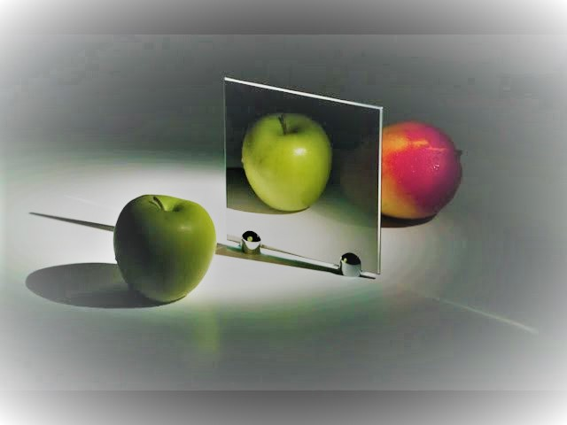
СЛУШАТЬ. ПРИНИМАТЬ. ДОВЕРЯТЬ
Марина Цветаева:
ЛЮБИТЬ - ЗНАЧИТ ВИДЕТЬ ЧЕЛОВЕКА ТАКИМ, КАКИМ ЕГО ЗАДУМАЛ БОГ, А НЕ ОСУЩЕСТВИЛИ РОДИТЕЛИ…
...ШКОЛА И ОБЩЕСТВО

Slide 12
С БЛАГОДАРНОСТЬЮ, НАТАЛИЯ ДОЛИНА
info@eurocoach.ru +7 499 130 70 40 www.eurocoach.ru

